Slide 1

请你
记得我
Remember Me
第十一组期末汇报

Slide 2

游戏类型
角色扮演类游戏（RPG）
解谜 / 悬疑 / 剧情
记忆 / 人生 / 亲情 / 温情

Slide 3

自从三年前和外婆吵了一架，米粒赌气地住在学校，再也没有回过大山深处的那个家。
从小，米粒和外婆生活在一起，她记忆中的外婆严厉又啰嗦，因为弄脏了衣服训她，因为玩耍晚归打她，又因为做不好家务唠叨她，外婆似乎总是不满意，米粒带着许多委屈和无奈长大。
她的父母在她出生之后就去了外地打工，从来没有回来过，不过好在父母偶尔来信。这些信件陪伴了她无数个寂静的夜晚，也让她觉得自己比别的小孩更幸福一些。
今天高考结束，她终于又回到了这里。在外婆的房间里，她意外地发现了几封她未收到的父母的信，堆积如山的一模一样的玩具，甚至被一块神秘的怀表带到了十年前的家里……
外婆的房间里为什么会有这些东西？外婆向她隐瞒了什么？请你帮助她一起找出这些问题的答案。
游戏背景

Slide 4

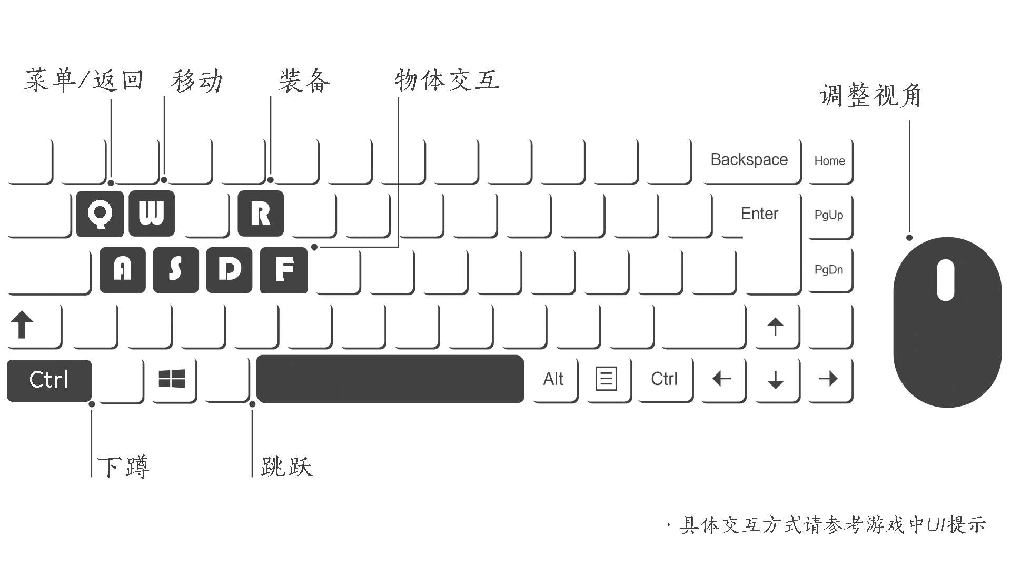
游戏玩法
玩家在两个空间中，通过收集工具和搜寻物品，同时与NPC（外婆）对话来获取线索并解开谜团。
主空间
2022年外婆现在的房间
次空间
2012年外婆的房间

Slide 5



通关条件
成功通关：
收集完所有线索并得到下一关卡的房间密码，解开谜团，进入下一密室
失败通关：
未找齐关键线索，无法触发穿越或下一环节，无法进入下一密室；未在限定时间内离开次空间，直接导致游戏失败

Slide 6
游戏分工
林玮悦
肖品彤
游戏策划、素材收集、场景搭建、 UI设计、音乐音效
第二个房间的线索布置、穿越功能效果实现、项目整合
游戏策划、素材收集、场景搭建 、UI设计、音乐音效
第一个房间的线索布置、玩家交互功能实现（包括钥匙开锁等）

Slide 7
THANKS

